Slide 1
Top 10 Länder nach Anzahl neuer Fälle in den letzten 7 Tagen (KW50)
71.554.018 Fälle
1.613.671 Todesfälle (2,3%)
Land | Fälle kumulativ | Neue Fälle in den letzten 7T | Veränderung % (7T) | 7d-Inzidenz/ 100.000 Ew | R (7T) | CFR % | Trend
Vereinigte Staaten | 16.256.754 | 1.499.756 | 9,18 | 455,76 | 1,06 | 1,84 | ▲
Brasilien | 6.901.952 | 298.412 | 3,33 | 141,39 | 1,03 | 2,63 | ▲
Indien | 9.884.100 | 206.897 | -15,73 | 15,14 | 0,88 | 1,45 | ▼
Russische Föderation | 2.653.928 | 193.158 | 0,89 | 132,42 | 1,00 | 1,77 | ▲
Türkei | 995.471 | 188.713 | -14,48 | 230,13 | 0,89 | 1,63 | ▼
Deutschland | 1.337.078 | 153.424 | 18,21 | 184,81 | 1,13 | 1,64 | ▲
Großbritannien | 1.849.403 | 126.161 | 19,12 | 189,3 | 1,14 | 3,47 | ▲
Italien | 1.843.712 | 114.834 | -20,09 | 190,25 | 0,86 | 3,5 | ▼
Ukraine | 900.666 | 87.360 | -3,6 | 198,57 | 0,99 | 1,69 | ▼
Frankreich | 2.376.852 | 84.355 | 13,97 | 125,88 | 1,07 | 2,44 | ▲
Quelle: ECDC, Stand: 14.12.2020

Slide 2
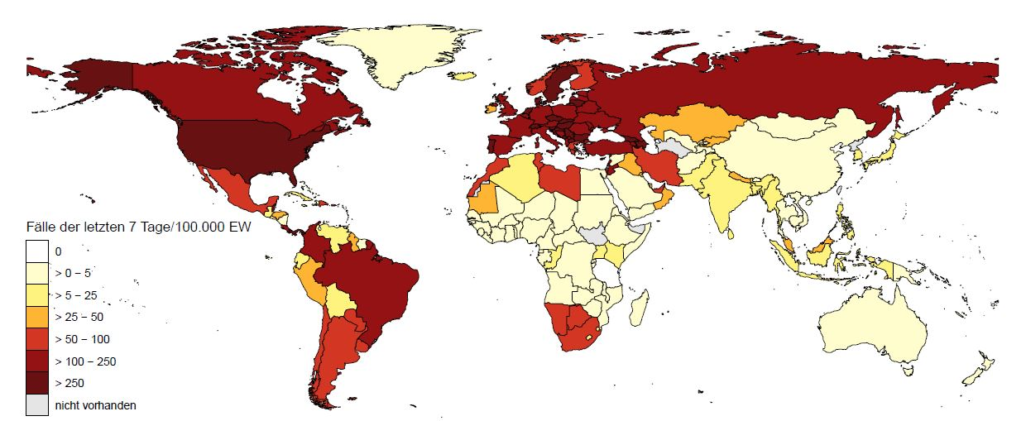
7-Tages-Inzidenz pro 100.000 Einwohner (KW50)
Europa (nicht EU/EWR/UK/CH)
Land | Inzidenz 7T
Serbien | 671,76
Georgien | 652,7
Montenegro | 511,1
San Marino | 458,6
Jersey | 391,48
Andorra | 378,07
Aserbaidschan | 290,56
Nordmazedonien | 272,97
Republik Moldau | 244,43
Türkei | 230,13
Armenien | 214,29
Kosovo | 209,9
Bosnia Herzegovina | 200,24
Albanien | 198,57
Ukraine | 193,61
Weißrussland | 138,99
Russische Föderation | 132,42
Monaco | 90,68
Gibraltar | 65,27
85 Länder/Territorien mit einer 7-Tages-Inzidenz > neue 50 Fälle / 100.000 Ew.
Afrika
Amerika
Asien
Land | Inzidenz 7T
Südafrika | 79,24
Tunesien | 54,71
Libyen | 62,93
Namibia | 61,96
Botswana | 58,45
Marokko | 58,25
Cabo Verde | 53,46
Land | Inzidenz 7T
Vereinigte Staaten | 455,76
Belize | 390,93
Panama | 360,02
Puerto Rico | 308,65
Curacao | 298,61
Sint Maarten (NL) | 254,78
Bermuda | 228,77
Costa Rica | 187,89
United States Virgin Islands | 171,16
Brasilien | 141,39
Kanada | 121,78
Kolumbien | 108,6
Paraguay | 80,37
Aruba | 79,01
Argentinien | 78,31
Uruguay | 69,47
Chile | 60,87
Falkland Islands (Malvinas) | 59,31
Mexiko | 58,16
Dominikanische Republik | 58,1
Land | Inzidenz 7T
Palästina | 253,38
Jordanien | 193,28
Libanon | 148,58
Israel | 136,63
VAE | 87,2
Iran | 81,68
Bahrain | 73,91
Ozeanien
Land | Inzidenz 7T
Französisch Polynesien | 182,97
Guam | 51,41
Quelle: ECDC, Stand: 14.12.2020
Notes:
Nicht mehr auf die Liste:
AFRIKA: Cabo Verde, Botswana
Unter 50 in Europa nicht EU: Isle of Man, Guernsey, Holy See

Slide 3
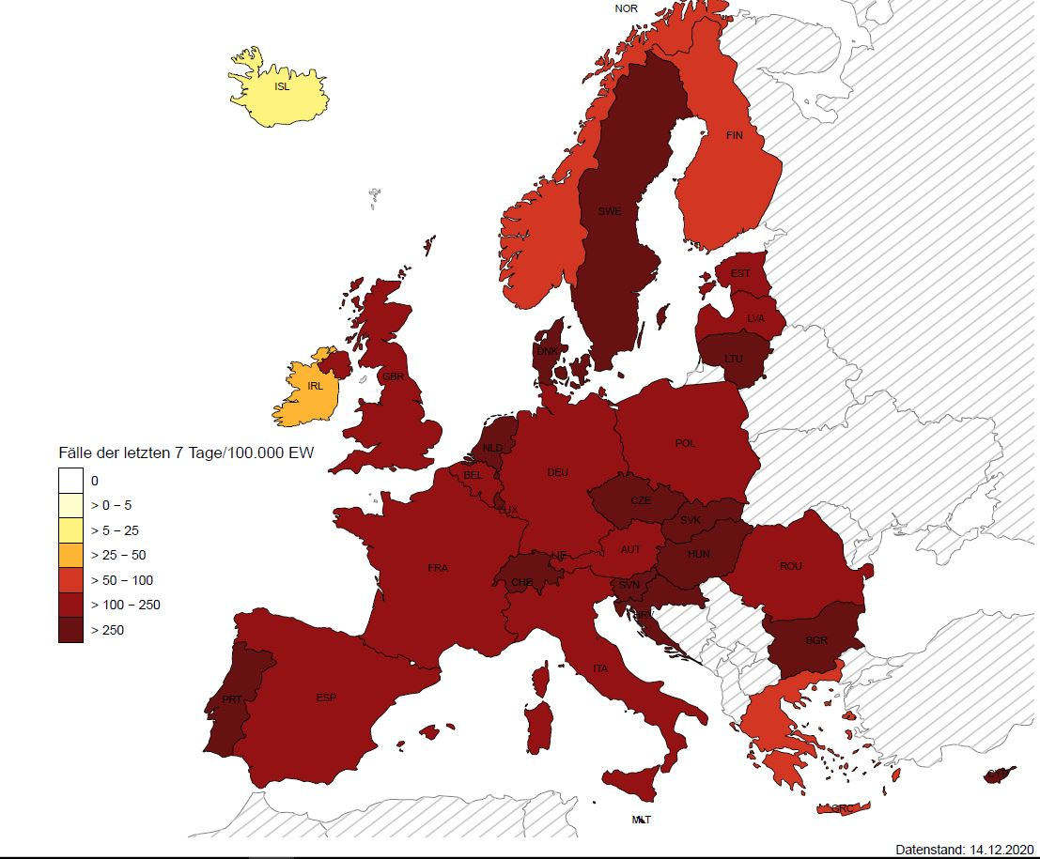
7-Tages-Inzidenz pro 100.000 Einwohner – EU/EWR/UK/CH (KW50)
Europa (EU/EWR/UK/CH)
Land | Inzidenz 7T
Litauen | 679,45
Kroatien | 626,39
Luxemburg | 584,47
Slowenien | 505,02
Schweden | 418,7
Schweiz | 342,07
Dänemark | 329,91
Niederlande | 325,15
Tschechien | 321,56
Liechtenstein | 307,47
Ungarn | 304,13
Zypern | 302,55
Slowakei | 298,2
Bulgarien | 257,54
Portugal | 255,63
Estland | 232,26
Lettland | 227,19
Rumänien | 220,24
Österreich | 215,15
Italien | 190,25
Polen | 190,21
Großbritannien | 189,3
Deutschland | 184,81
Malta | 148,72
Belgien | 129,91
Frankreich | 125,88
Spanien | 105,58
Griechenland | 84,51
Norwegen | 68,17
Finnland | 57,61
Land | Inzidenz 7T
Irland | 39,54
Island | 21,01
Quelle: ECDC, Stand: 14.12.2020

Slide 4
Factors associated with positive SARS-CoV-2-test results in outpatient health facilities and emergency departments among adolescents aged < 18 years – Mississippi, September – November 2020, MMWR - CDC
Weekly / December 18, 2020 / 69(50);1925-1929
N = 397 Kinder, n = 154 Fälle und n= 243 Kontrollen
Fall-Kontroll-Studie, September – November
Limitationen: 56% Non-Responder (n = 494 Kinder) und Drop outs (n = 5), Fall-Kontroll-Studie (Recall-Bias)
Notes:
https://www.cdc.gov/mmwr/volumes/69/wr/mm6950e3.htm
Fall-Kontroll-Studie, September – November
Rekrutierung in Test-Zentren / Notaufnahmen,
Frequency-Matching negativ getesteter Kinder nach Alter und Rekrutierungszeitraum, Befragung durschnittlich 32 Tage nach SARS-CoV-2-Testung
Limitationen: 494 Kinder / Eltern wollten nicht teilnehmen + 5

Slide 5
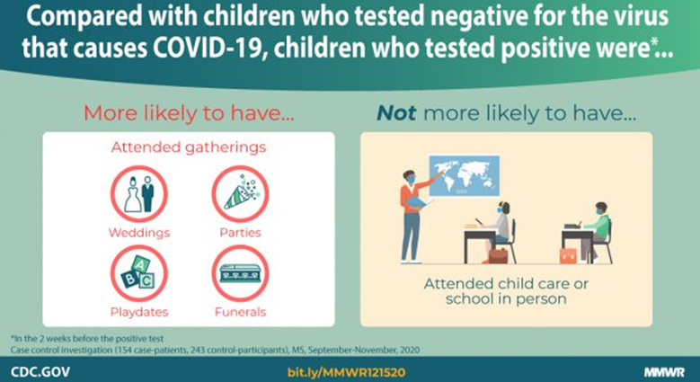
Factors associated with positive SARS-CoV-2-test results in outpatient health facitilities and adolescents aged < 18 years – Mississippi, September – November 2020, MMWR - CDC
Notes:
https://www.cdc.gov/mmwr/volumes/69/wr/mm6950e3.htm
Fall-Kontroll-Studie, September – November
Rekrutierung in Test-Zentren / Notaufnahmen,
Frequency-Matching negativ getesteter Kinder nach Alter und Rekrutierungszeitraum, Befragung durschnittlich 32 Tage nach SARS-CoV-2-Testung
Limitationen: 494 Kinder / Eltern wollten nicht teilnehmen + 5

Slide 6
Zusammenfassung und News
Amerika
48% der neuen Fälle und 40% der neuen Todesfälle (7T)
Hohe Anzahl neuer Fälle in Panama, Belize, Bermuda, Kolumbien, Brasilien (Südosten), Paraguay, Uruguay
USA: Krankenhauskapazitäten in manchen Regionen nahezu erschöpft (92% Auslastung in Arizona, ≥ 75% in Kalifornien)
Europa
38% der neuen Fälle und 46% der neuen Todesfälle (7T)
Krankenhauskapazitäten in vielen Regionen / Ländern nahezu erschöpft (96% Auslastung in St.Petersburg, Russland, 104% Auslastung in Nordirland)
200.000 Impfstoff-Dosen für Sputnik V in Russland „verimpft“ - 91,4 % Wirksamkeit
Afrika
2,7% der neuen Fälle, 3,2 % der neuen Todesfälle (7T)
WHO AFRO warnt vor weiterer Ausbreitung (46.000 neue Fälle / Woche seit Mitte Oktober versus 29.000 neue Fälle / Woche früher September bis Mitte Okt)
Asien
12% der neuen Fälle und 11% der neuen Todesfälle (7T)
Weitere Anstieg neuer Fälle in Südkorea und Japan (Tokio)
Notes:
https://www.cdc.gov/mmwr/volumes/69/wr/mm6950e3.htm
https://www.reuters.com/article/health-coronavirus-russia/covid-beds-run-short-in-st-petersburg-as-russian-vaccine-rollout-gathers-pace-idUSKBN28Q0WA

Slide 7
Back-Up

Slide 8
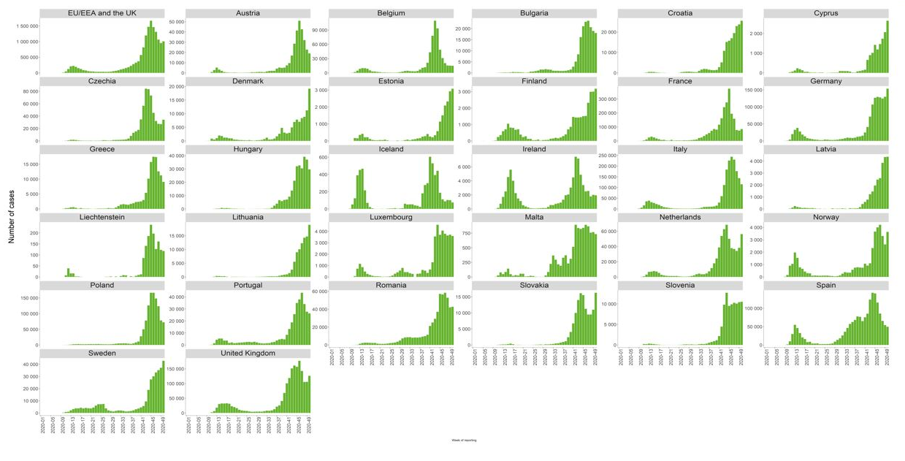
Todesfälle in EU/EWR und GB, KW50
Quelle: ECDC, Stand: 14.12.2020
Notes:
Distribution of laboratory-confirmed cases of COVID-19 in EU/EEW and the UK, as of week 50, 2020

